Slide 1
Geografia do Brasil
Aula 9 – Urbanização/Industrialização II

Slide 2
Contexto até a década de 40
População
1) Maior parte da população vivendo no meio rural
Industrialização
1) Região Sudeste centraliza a industrialização nacional
2) Produção afeta o desenvolvimento industrial das outras regiões -> Concorrência com os produtos de maior tecnologia do Sudeste
3) Integração regional acontece de maneira desigual
Infraestrutura
1) No primeiro momento houve a construção de ferrovias
2) Na década de 30 iniciou-se uma política de transportes baseada no rodoviarismo

Slide 3
Região Sudeste
Urbanização
1) O Sudeste foi a primeira região em que a população urbana ultrapassou a população do campo (êxodo rural), na década de 1950
2) Acelerada como reflexo da modernização da economia, da industrialização e da dinamização do comércio e dos serviços
3) Os grandes centros urbanos do Sudeste também apresentaram grande crescimento por conta do grande fluxo de migrantes nordestinos que vinham tentar a vida nas cidades
Industrialização
1) Concentração das unidades produtivas do setor secundário (indústria) e terciário (serviços) nas regiões metropolitanas de São Paulo, Rio de Janeiro e Belo Horizonte.
2) O desenvolvimento de infraestrutura + pressão política + grandes centros urbanos (mercados consumidores) atraíram as políticas de expansão do parque industrial brasileiro para a região
Ex.: Indústria Siderúrgica -> Criação da Companhia Vale do Rio Doce e Usiminas (MG)
Cosipa (SP)
Companhia Siderúrgica Nacional (RJ)

Slide 4
Região Sudeste
A partir da década de 1970 iniciou-se um processo de desconcentração industrial na região Sudeste
Motivos:
1) Crescimento dos custos de terrenos
2) Aumento dos impostos municipais
3) Organização sindical
4) Isenção fiscal e atrativos para atrair indústrias e empresas em outras regiões
Mesmo assim a região Sudeste permanece com a maior participação industrial, liderados por São Paulo
A reorganização espacial das indústrias acabou gerando uma diference concentração. O Nordeste não apresentou um crescimento significativo com a descentralização do Sudeste; as regiões que elevaram sua expressão no cenário industrial nacional foram o Norte e principalmente o Sul. Dessa maneira criou-se uma nova concentração Centro-Sul

Slide 5
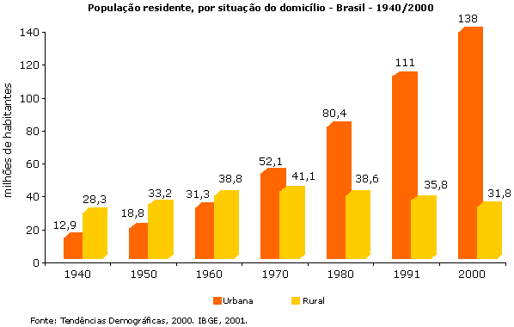

Slide 6
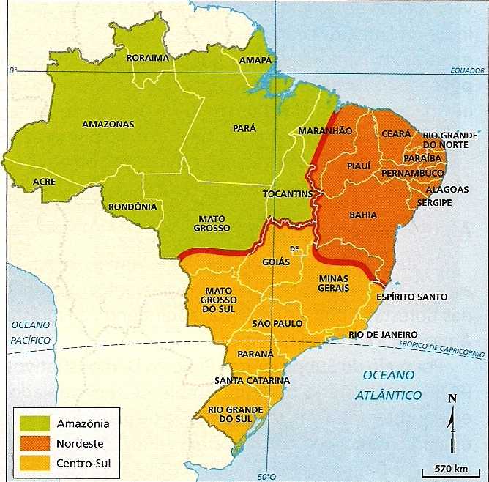
Mapa dos complexos regionais produzido em 1967 pelo geógrafo Pedro Pinchas Geiger.

Slide 7
Região Sul
Urbanização
1) A população urbana ultrapassou a população rural na década de 1970
-> Crise da agricultura familiar tradicional no Rio Grande do Sul
-> Encerramento do ciclo de colonização no Paraná e a substituição do café pela soja no norte e oeste do estado
Industrialização
1) Concentrações industriais cada vez mais ligadas às estruturas produtivas e financeiras do Sudeste
Três Ciclos:
Indústrias tradicionais de bens de consumo não duráveis (vinho, artigos de couro, calçados, óleos vegetais, frigoríficos e fumo)
No pós guerra houve uma modernização e diversificação na produção industrial. Instalação de indústrias metalúrgicas, químicas, materiais elétricos, mecânica, cerâmica, plásticos e carboquímicas.
Momento mais recente marcado pela instalação de empresas transnacionais e processos de fusão de conglomerados do empresas do Sudeste e do Sul -> Custos gerais para as empresas menores que na região Sudeste + mercados consumidores significativos

Slide 8
Região Nordeste
Urbanização
1) Urbanização lenta e tardia -> Desenvolvimento desigual das regiões
2) Parte da população contribuiu para a urbanização da região Sudeste
3) População urbana só ultrapassou a rural na década de 1980
Industrialização
1) A industrialização do Nordeste desenrolou-se através de políticas do governo federal visando o desenvolvimento regional -> Criação da Sudene (Superintedência de Desenvolvimento do Nordeste) em 1960, projeto que buscava atrair, através de incentivos fiscais, investimentos pra região.
Conectou a economia do Sudeste com a do Nordeste. Mas em escala regional esse projeto acabou promovendo uma concentração industrial nas metrópoles de Salvador, Recife e Fortaleza; criando assim uma desigualdade regional.
2) A partir da década de 1990 a industrialização do Nordeste visa à lógica da economia globalizada, passando a produzir assim bens de consumo duráveis e bens intermediários. Os governos estaduais utilizam dos incentivos fiscais + obras de infraestrutura + mão de obra barata para atrair o capital nacional e internacional.

Slide 9
Região Norte
Urbanização
1) Os fluxos migratórios para as frentes pioneiras em Rondônia e no Pará, nas décadas de 1970 e 1980, restringiram o crescimento da população urbana
2) A população urbana ultrapassou a rural apenas no final da década de 1980
Industrialização
1) Indústria surge a partir de incentivos federais ou ligados a exploração mineral. Foco é o mercado do Centro-Sul e o mercado externo
2) Criação da Zona Franca de Manaus em 1967, com o objetivo de estimular as importações e exportações em Manaus. Por meio de isenção de impostos sobre produtos importados e exportados + mão de obra barata a Zona Franca atraiu empresas nacionais e transnacionais para a fabricação de bens duráveis.

Slide 10
Região Centro-Oeste
Urbanização
1) População urbana ultrapassou a rural no começo da década de 1980
2) Grandes centros urbanos ligados à produção do campo
Industrialização
1) Industrialização das cidades do Centro-Oeste está ligado às atividades agropecuárias da região. Visa o mercado interno do Sudeste e principalmente o mercado externo

